Slide 1

BÀI 44: CHUYỂN ĐỘNG NHÌN THẤY CỦA MẶT TRĂNG

Slide 2
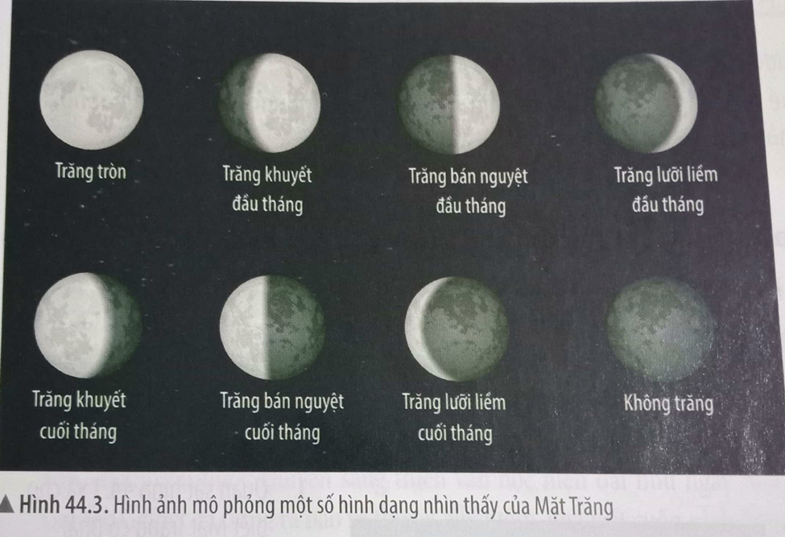
Vào các đêm khác nhau, chúng ta nhìn thấy Mặt Trăng có các hình dạng khác nhau.Tại sao?
Mỗi thời điểm, phần bề mặt Mặt Trăng hướng về Trái Đất được Mặt Trời chiếu sáng có diện tích khác nhau nên ta thấy hình dạng Mặt Trăng là khác nhau.

Slide 3

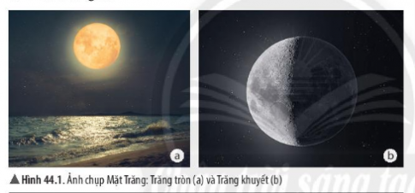
1. ÁNH SÁNG CỦA MẶT TRĂNG
?1. Quan sát hình 44.1 và cho biết Mặt Trăng có phải tự phát ra ánh sáng hay không? Vì sao?
Mặt Trăng không tự phát ra ánh sáng vì nó chỉ phản chiếu lại ánh sáng của Mặt Trời.

Slide 4
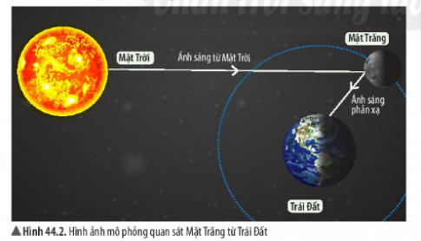
?2. Quan sát hình 44.2, em hãy cho biết tại sao chúng ta có thể nhìn thấy được Mặt Trăng?
TL: Ánh sáng từ Mặt Trăng mà ta nhìn thấy được là do ánh sáng Mặt Trời chiếu tới Mặt Trăng rồi phản xạ xuống Trái Đất.

Slide 5
1. ÁNH SÁNG CỦA MẶT TRĂNG
- Chúng ta quan sát thấy một vật khi có ánh sáng từ vật đó chiếu tới mắt chúng ta.
- Mặt Trăng phản xạ ánh sáng Mặt Trời.

Slide 6
2. HÌNH DẠNG NHÌN THẤY CỦA MẶT TRĂNG
?3. Em hãy nêu các hình dạng nhìn thấy của Mặt Trăng mà em biết.
TL: Các hình dạng nhìn thấy của Mặt Trăng mà em biết là:
Trăng tròn, trăng khuyết, trăng bán nguyệt, trăng lưỡi liềm, không trăng.

Slide 7
https://www.youtube.com/watch?v=afN5SdibwkE

Slide 8
2. HÌNH DẠNG NHÌN THẤY CỦA MẶT TRĂNG
- Hình dạng nhìn thấy của mặt trăng là phần bề mặt của mặt trăng được nhìn thấy khi quan sát từ trái đất.
- Mỗi thời điểm, phần bề mặt Mặt Trăng hướng về Trái Đất được mặt trời chiếu sáng có diện tích khác nhau nên ta thấy hình dạng mặt trăng là khác nhau

Slide 9
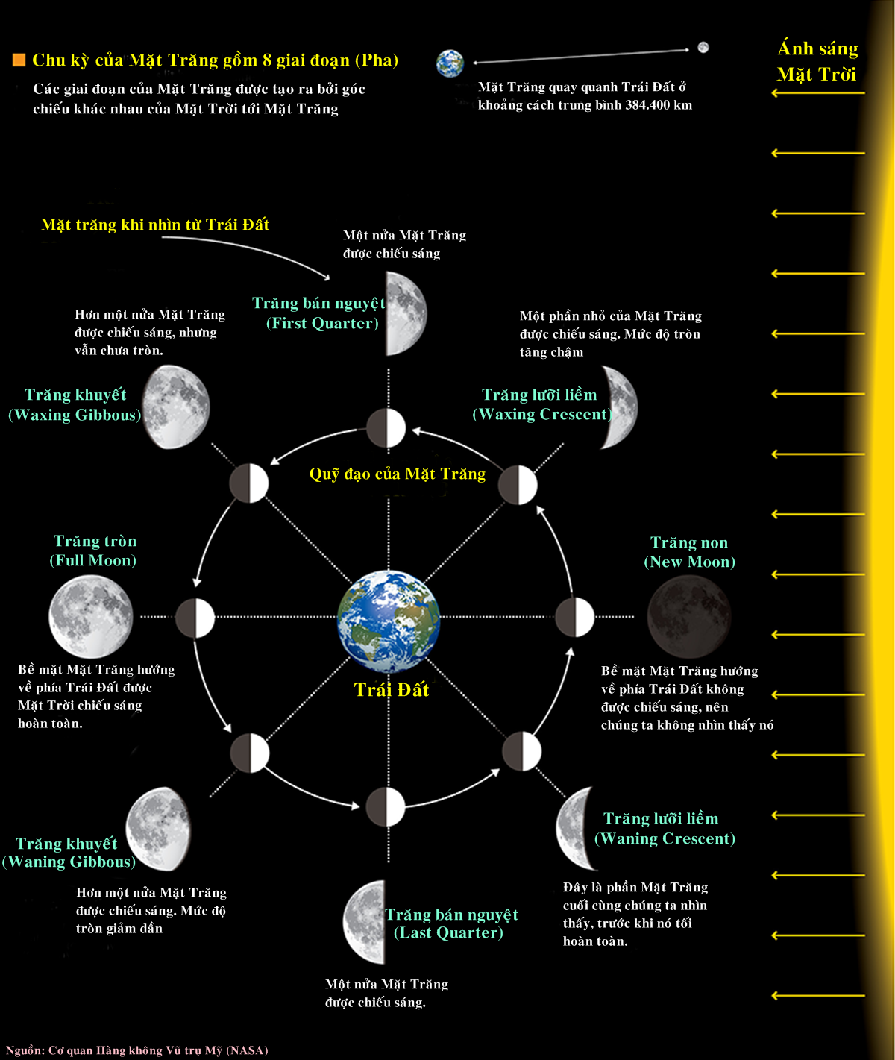

Slide 10








CÁC HÌNH DẠNG NHÌN THẤY CỦA MẶT TRĂNG (PHA CỦA MẶT TRĂNG)
CỘT A | CỘT B
Không Trăng (ứng với ngày không có Trăng)
Trăng khuyết (ứng với 4 ngày sau)
Bán nguyệt (ứng với 8 ngày sau)
Trăng khuyết (ứng với 12 ngày sau)
Trăng tròn (ứng với 16 ngày sau)
Trăng khuyết (ứng với 19 ngày sau)
Bán nguyệt (ứng với 23 ngày sau)
Trăng khuyết (ứng với 27 ngày sau)

Slide 11
Em có biết ?
Mặt Trăng (tiếng La-tinh: Luna, kí hiệu: C) là vệ tinh tự nhiên duy nhất của Trái Đất và là vệ tinh tự nhiên lớn thứ năm trong Hệ Mặt Trời. Mặt Trăng quay một vòng quanh Trái Đất mất 27,32 ngày và các biến đổi vị trí tương đối của Trái Đất – Mặt Trăng - Mặt Trời là nguyên nhân gây ra các pha Mặt Trăng.
Khi Mặt Trăng quay quanh trục của nó được một vòng thì đồng thời cũng quay quanh Trái Đất được đúng một vòng. Do đó, luôn luôn chỉ có một phía của Mặt Trăng hướng về Trái Đất cho ta quan sát được.
Mặt Trăng là thiên thể duy nhất ngoài Trái Đất mà con người đã đặt chân tới. Năm 1959, nước Nga (Liên Xô cũ) phóng vệ tinh nhân tạo Luna 1 lên Mặt Trăng, mở đầu cho công cuộc khám phá Mặt Trăng. Trong giai đoạn từ năm 1969 tới năm 1972, chương trình A-pô-lô của Mĩ đã thực hiện những cuộc đổ bộ của con người xuống Mặt Trăng.

Slide 12
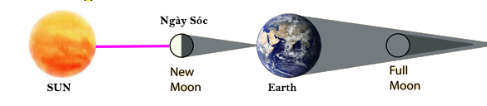
Em có biết ?
Tháng Âm lịch và năm Âm lịch
Tháng Âm lịch là khoảng cách giữa hai điểm Sóc kế tiếp nhau.
Sóc là thời điểm hội diện, khi Trái đất, Mặt trăng và Mặt trời nằm trên một đường thẳng và Mặt trăng nằm giữa Trái đất và Mặt trời.
Chu kỳ của điểm Sóc là khoảng 29,5 ngày. Ngày chứa điểm Sóc được gọi là ngày Sóc, và đó là mồng 1, ngày bắt đầu của tháng Âm lịch.
Nếu hai điểm Sóc kế tiếp cách nhau 29 ngày thì tháng đó là tháng thiếu; còn cách nhau 30 ngày thì đó là tháng đủ.
Điểm Sóc

Slide 13
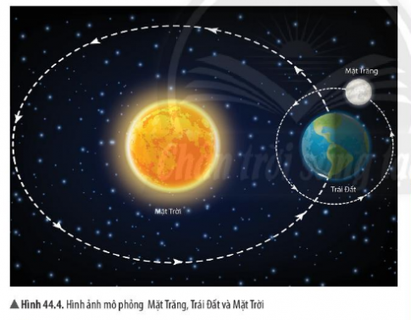
?4. Trong hình 44.4, em hãy chỉ ra phần bề mặt của Mặt Trăng được Mặt Trời chiếu sáng và phần bề mặt của Mặt Trăng mà ở Trái Đất có thể nhìn thấy.
TL: Phần bề mặt Mặt Trăng hướng về phía Trái Đất mà ở Trái Đất nhìn thấy, được Mặt Trời chiếu sáng có diện tích khác nhau mỗi khi được chiếu sáng.

Slide 14
b. Giải thích các hình dạng nhìn thấy của Mặt Trăng
?5. Với mỗi vị trí của Mặt Trăng trong hình 44.5, người trên Trái Đất quan sát thấy Mặt Trăng có hình dạng như thế nào? Chỉ ra sự tương ứng giữa mỗi vị trí với các hình dạng nhìn thấy của Mặt Trăng trong hình 44.3.

Slide 15
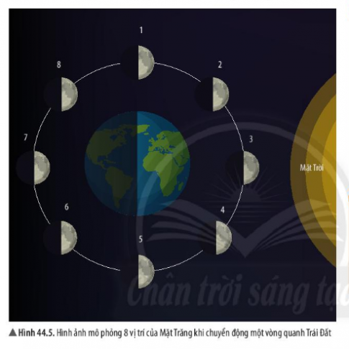
8. Trăng khuyết đầu tháng
1. Trăng bán nguyệt đầu tháng
2. Trăng lưỡi liềm đầu tháng
7. Trăng tròn
3. Không trăng
4. Trăng lưỡi liềm cuối tháng
6. Trăng khuyết cuối tháng
5. Trăng bán nguyệt cuối tháng
Sự tương ứng: vị trí 1 và 5, 2 và 6, vị trí 3 và 7, vị trí 4 và 8

Slide 16
Chỉ ra sự giống nhau và khác nhau giữa Trăng bán nguyệt đầu tháng và Trăng bán nguyệt cuối tháng.
TL:
- Giống nhau: Hình dạng đều là Trăng bán nguyệt
- Khác nhau:
+ Trên hành trình đến trăng tròn, chúng ta sẽ thấy tỷ lệ lớn dần lên từ trăng bán nguyệt đầu tháng ở nửa được chiếu sáng của Mặt Trăng => Trăng tròn dần.
+ Khi chuyển từ Trăng tròn đến Trăng bán nguyệt cuối tháng, chúng ta sẽ nhìn thấy tỷ lệ nhỏ dần đi ở nửa được chiếu sáng của Mặt Trăng => Trăng khuyết dần.

Slide 17
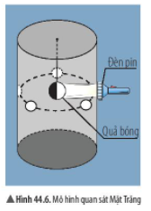
c. Trải nghiệm quan sát các hình dạng nhìn thấy của Mặt Trăng
Làm việc nhóm để chế tạo mô hình quan sát các hình dạng nhìn thấy của Mặt Trăng.
Từ mô hình bên (hình 44.6), em hãy phát để có thể quan sát phần quả bóng được chiếu sáng tương ứng với các hình dạng nhìn thấy khác của Mặt Trăng.
VIDEO
VIDEO

Slide 18
VIDEO MỞ RỘNG

Slide 19
Bài tập 1 (Trang 194). Vào đêm không Trăng, chúng ta không nhìn thấy Mặt Trăng vì
A. Mặt Trời không chiếu sáng Mặt Trăng
B. Mặt Trăng không phản xạ ánh sáng mặt trời.
C. ánh sáng phản xạ từ Mặt Trăng không chiếu tới Trái Đất
D. Mặt Trăng bị che khuất bởi Mặt Trời.

Slide 20
Bài tập 2 (Trang 194). Chúng ta nhìn thấy Trăng tròn khi
A. một nửa phần được chiếu sáng của Mặt Trăng hướng về Trái Đất.
B. toàn bộ phần được chiếu sáng của Mặt Trăng hướng về Trái Đất.
C. toàn bộ Mặt Trăng được Mặt Trời chiếu sáng.
D. Mặt Trăng ở khoảng giữa Trái Đất và Mặt Trời.

Slide 21
Bài tập 3 (Trang 194). Chu kì của Tuần Trăng là 29,5 ngày. Khoảng thời gian đó cho biết điều gì?
TL. Khoảng thời gian đó cho biết thời gian để Mặt Trăng quay trở lại vị trí nằm giữa Mặt Trời và Trái Đất.

Slide 22
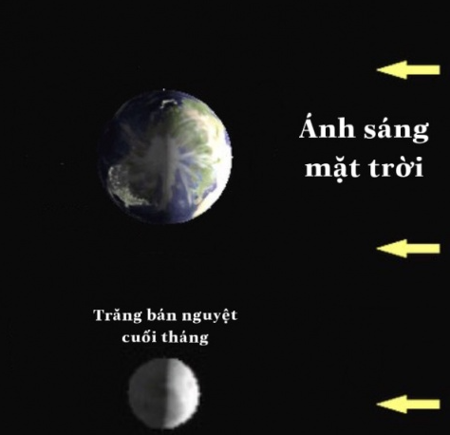
Bài tập 4 (Trang 194). Em hãy vẽ hình để giải thích hình ảnh nhìn thấy Trăng bán nguyệt cuối tháng.

Slide 23
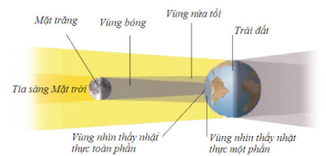
Bài tập 5 (Trang 194). Em hãy tìm hiểu về hiện tượng nhật thực và nguyệt thực. Hãy vẽ hình để giải thích hiện tượng đó.
TL. - Nhật thực: Khi Mặt Trời, Mặt Trăng và Trái Đất cùng nằm trên một đường thẳng, mặt trăng ở giữa thì trên Trái Đất xuất hiện bóng tối và bóng nửa tối.

Slide 24
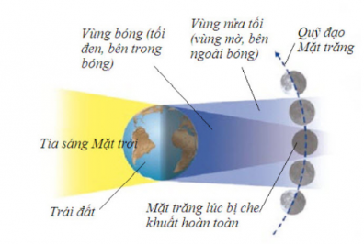
Bài tập 5 (Trang 194). Em hãy tìm hiểu về hiện tượng nhật thực và nguyệt thực. Hãy vẽ hình để giải thích hiện tượng đó.
TL. - Nguyệt thực: Khi Mặt Trời, Mặt Trăng và Trái Đất cùng nằm trên một đường thẳng, Trái Đất ở giữa thì trên Mặt Trăng xuất hiện bóng tối và bóng nửa tối.

